Slide 1

السوق العربية المشتركة للكهرباء
عرض: جميله مطر
أمانة المجلس الوزاري العربي للكهرباء

Slide 2

المحتويات
ملامح قطاع الكهرباء في الدول العربية
لمحة تاريخية حول تطورات الربط الكهربائي العربي الشامل
متطلبات السوق العربية المشتركة للكهرباء ووثائق حوكمتها
الأطر المؤسسية والتشريعية لإنشاء السوق
مذكرة التفاهم لإنشاء السوق العربية المشتركة للكهرباء
الخطوات القادمة

Slide 3
ملامح قطاع الكهرباء في الدول العربية
لا يمكن النظر للطاقة الكهربائية في المنطقة العربية بمنظار واحد
هناك أعلى مستويات الطلب للفرد في العالم (دول الخليج)
وأيضاً أدنى مستويات الطلب (دول شرق افريقيا)
مع ذلك فان هناك سمات مشتركة في جميع الدول العربية وهي:
نمو سريع جدا في الطلب على الكهرباء (يعادل 5-8 % سنوياً( 3 أضعاف العالمي
انتشار الدعم في قطاع الكهرباء
مستويات ملحوظة من الطاقة المفقودة مع عدم انتظام الخدمة في بعض المناطق
الاعتماد على النفط كوقود في كثير من الدول رغم التوجه الحالي للغاز الطبيعي
الاهتمام المتزايد بالطاقة المتجددة والطاقة النووية كوسيلة لتنويع مصادر الطاقة.
البدء في استخدام الفحم في عدد محدود من الدول.
تباين المعلومات

Slide 4
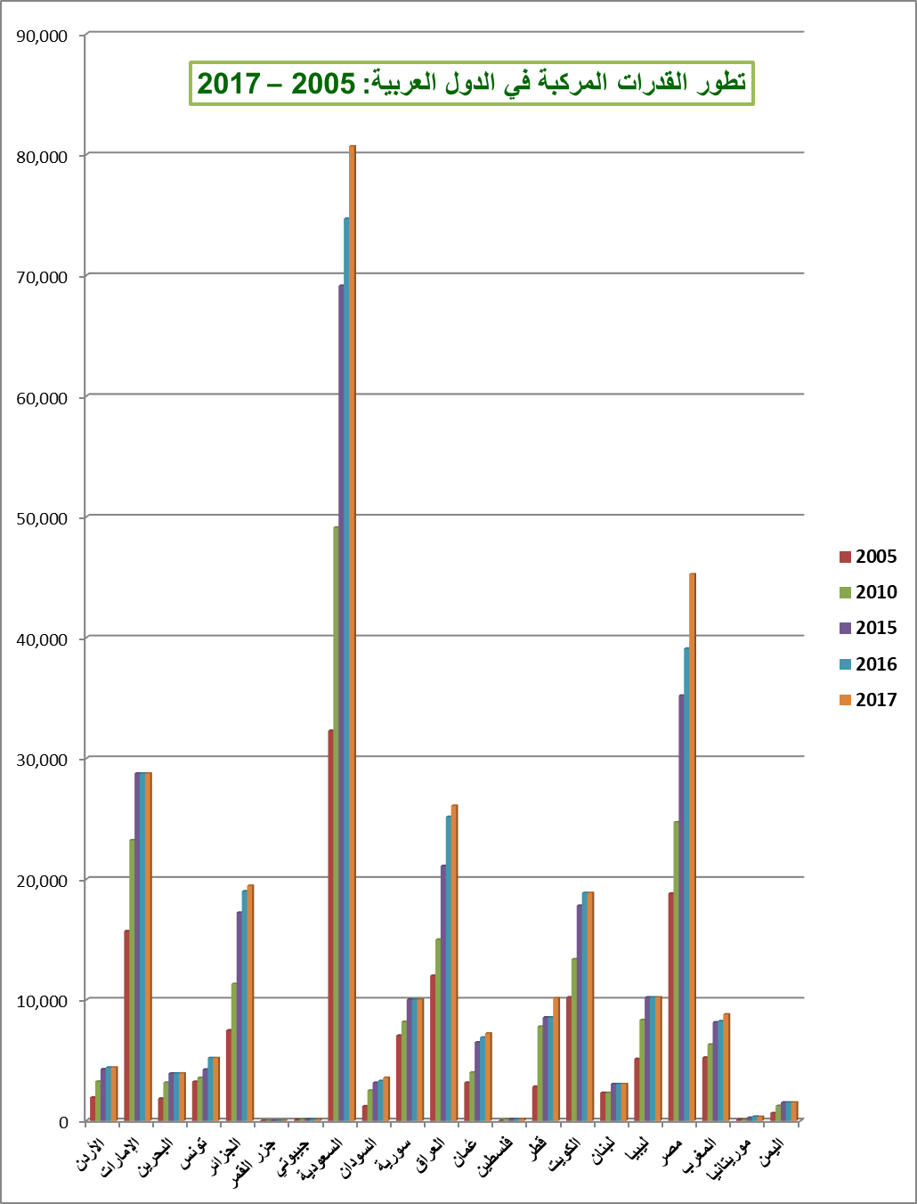
Installed capacity in the Arab countries: 2005-2017

Slide 5
مؤشرات أنظمة الطاقة في الوطن العربي
( من منظور الهدف السابع من أهداف التنمية المستدامة SDG 7 )
الوصول الميسر والموثوق لخدمات الطاقة |  |  |  | الطاقة المتجددة |  |  | كفاءة الطاقة
حصة الفرد من الناتج المحلي | استهلاك الفرد من الطاقة الأولية | استهلاك الفرد من الكهرباء | الوصول للشبكة الكهربائية | حصة المائي في التوليد | حصة الرياح والشمسي في التوليد | حصة الطاقة المتجدد في النهائي* | كثافة الطاقة الأولية | فاقد النقل والتوزيع | كفاءة التوليد
ألف دولار | ط.م.ن | ميغاواط ساعة | % | % | % | % | ك.م.ن/ الدولار | % | %
6.3 | 1.8 | 2.3 | 86.3 | 3.0 | 0.4 | 0.7 | 0.29 | 16.5 | 36.1 | الدول العربية
10.0 | 1.9 | 3.1 | 84.6 | 13.5 | 3.8 | 18.0 | 0.19 | 8.6 | 41.5 | العالم
المصدر: الاستراتيجية العربية للطاقة المستدامة (2014-2030)
Notes:
To ensure that the constructed future energy development scenarios are consistent with the SDGs
Example: developing agriculture in a developing country is essential to end poverty and hunger and achieve food security (Goal1, Goal2). This lead to increased demand on water that is may be scarce due to drought resulting from limited water resources and/or CC → conflict with Goal 12 (ensure sustainable consumption and production patterns) and Goal 13 (combat CC and its impacts): ➔ comprehensive measures on demand/supply side to ensure access to sustainable water services (and related energy demand)! Water management (saving measures, desalination). Considering all consequences for assumed national development goals and their conformity with SDGs.

Slide 6
Tunisia – Italy
European Network of Transmission System Operators for Electricity ENTSO-E
Morocco - Spain
Egypt - KSA
Trial runs in 2021 to be completed in 2022
Syria - Turkey
Isolated
(currently not working)
COMELEC :
Tunisia, Morocco, Algeria , Libya
GCCIA:
KSA, UAE, Kuwait, Qatar, Bahrain, Oman
Jordan – KSA, 2022
EIJLLPST:
Egypt, Iraq, Jordan, Libya, Lebanon, Palestine, Syria, Turkey
Iraq – Kuwait, 2020
Tunisia – Libya, 2020
KSA – Yemen, 2025
Egypt – Sudan, 2025
Sudan
Yemen

Slide 7



دراسة الربط الكهربائي العربي الشامل
استكمال مشروعات الربط الكهربائي العربي وتقويته
الدراسة الشاملة للربط الكهربائي
الأطر المؤسسية والقانونية
التبادل التجاري للطاقة
(كهرباء/ غاز طبيعي)

Slide 8
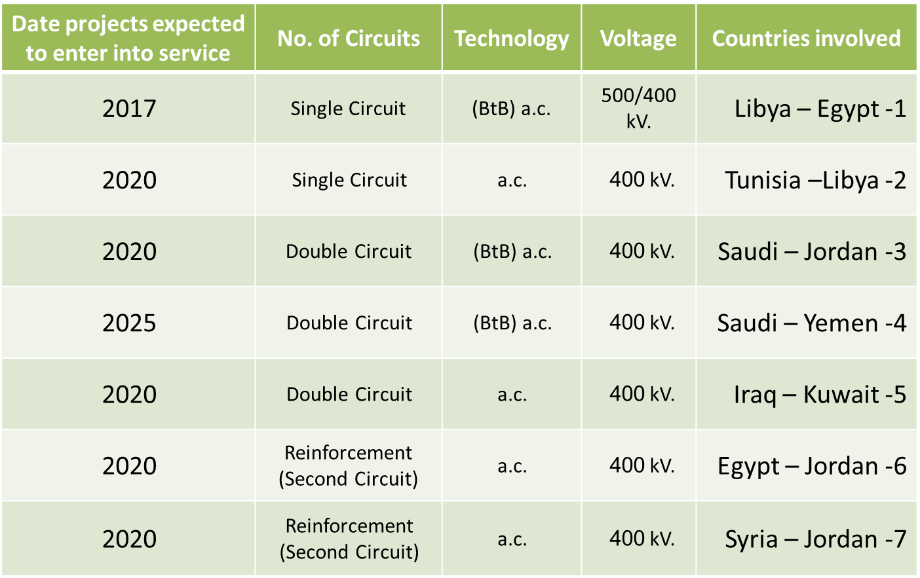
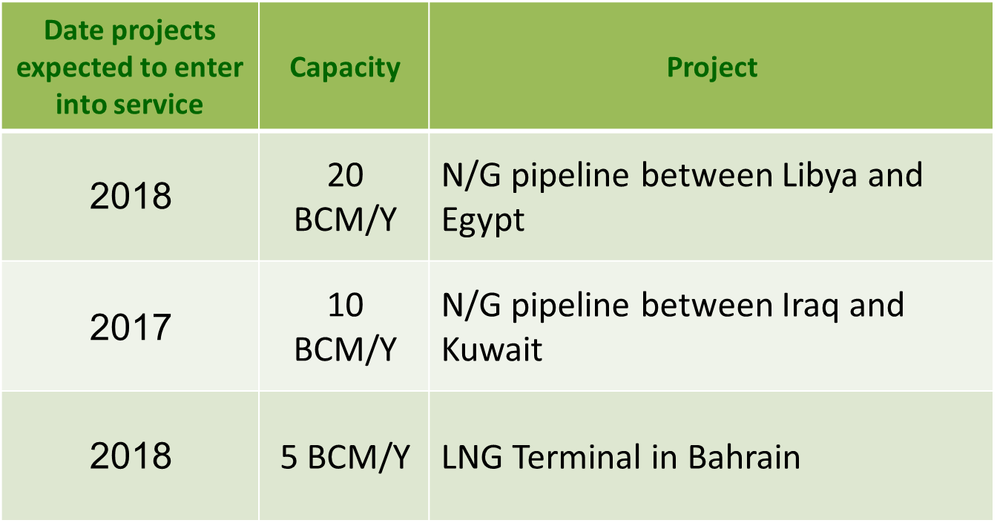
مخرجـات الدراســــــــة
مشروعات الربط الكهربائي المقترحة
مشروعات الغاز الطبيعي المقترحة

Slide 9
العوائد الاقتصادية المتوقعة من إنشاء
سوق عربية مشتركة للكهرباء

Slide 10
الوفر المقدر في تكاليف التوليد خلال الفترة 2012- 2030
7 مليار دولار
تكاليف استثمارية
موزعة كالتالي
127
$ مليار
120 مليار دولار
تكاليف تشغيلية
بالإضافة إلى وفر إضافي يقدر بحوالي 11 مليار دولار نتيجة لخفض انبعاث الغازات الضارة بالبيئة
القيمة الحالية PV للوفورات تقدر بحوالي 35 مليار$

Slide 11
إجمالي الطاقة المتبادلة بين الدول العربية على خطوط الربط (ت.و.س)
*عرضت نتائج الدراسة في يناير 2014

Slide 12
السوق العربية المشتركة للكهرباء
الإطار التشريعي والمؤسسي – الوثائق الرئيسية
كود الشبكات
اتفاقية السوق
الاتفاقية العامة
مذكرة التفاهم
تتضمن الحد الأدنى من المتطلبات الفنية الواجب توافرها لتشغيل وتخطيط شبكات النقل الوطنية وشبكات الربط الكهربائي بما فيها قواعد تشغيل الشبكة وقياس الطاقة/ العدادات، الفوترة والتسوية.
وهي وثيقة باللغة العربية وتصف كيفية تنفيذ أطرافها للالتزامات المحددة في مذكرة التفاهم والاتفاقية العامة، كما تغطي الجوانب التجارية للسوق وتحدد الوضع القانوني والأدوار والمسؤوليات الخاصة بمؤسسات أو لجان السوق.
وهي وثيقة عامة باللغة العربية وتتضمن:
أهداف السوق.
المبادئ الاسترشادية لتطوير السوق.
تشكيل مؤسسات السوق وأدوارها ومسؤولياتها.
وهي وثيقة باللغة العربية وتشمل:
التزام سياسي بتحقيق التكامل للسوق العربية المشتركة للكهرباء.
الأسس القانونية للسوق

Slide 13
وثائق حـوكمـــة السوق
المـلاحظـــات/ التحفظات | الموقف الحالي/ المتوقع للانتهاء | الجهة المخولة بالتوقيـــع | الــوثيقــــة
 | تم (16 دولة) | وزراء الكهرباء | مذكرة التفاهم
تحفظ وحيد | عام 2019 | حكومات الدول الأعضاء | الاتفاقية العامة
تحفظ وحيد | عام 2019 | ملاك الأصول (مشغلو نظم النقل، كيانات المشتري الواحد) | اتفاقية السوق
يجري إعداد الشروط المرجعية لتقديم خدمات استشارية لإنجاز "الكود العربي" بتمويل من الصندوق العربي للإنماء الاقتصادي والاجتماعي | عام 2020 | مشغلو نظم النقل –وغيرهم من المشاركين في السوق | قواعد تشغيل الشبكات

Slide 14
متطلبات قيام السوق العربية المشتركة للكهرباء
بنى تحتية
مؤسسات
لجنتي السوق (التنظيمية والاستشارية، مشغلي نظم السوق)
أطر قانونية وتشريعية
مذكرة التفاهم
الاتفاقية العامة
اتفاقية السوق
قواعد تشغيل الشبكات
سكرتارية السوق
مركز المراقبة التنسيقي
مشروعات قائمة

Slide 15
فصول مذكرة التفاهم
تتكون مذكرة التفاهم من ديباجة وستة فصول وثلاثة ملاحق
الفصل الأول: مبادئ وأهداف وسياسات السوق العربية المشتركة
للكهرباء (مادتان)
الفصل الثاني: رؤية ومراحل تطوير السوق العربية المشتركة للكهرباء (5 مواد)
الفصل الثالث: وثائق حوكمة السوق العربية المشتركة للكهرباء (6 مواد)
  الفصل الرابع: لجان ومؤسسات السوق العربية المشتركة للكهربـاء (3 مواد)
الفصل الخامس: أحكام عامة (9 مواد)
الفصل السادس: العضوية (الأطراف الموقعة والمراقبون)

Slide 16
الأحكام الختامية
الفصل الخامس- أحكام عامة
تسري أحكام هذه المذكرة من تاريخ دخولها حيز النفاذ، وتظل سارية المفعول إلى أن تلغى أو تعدل. |  | المادة السابعة عشرة
تدخل هذه المذكرة حيز النفاذ إذا وقع عليها ما لا يقل عن سبعة دول من الدول الأعضاء. |  | المادة الثامنة عشرة
أي مقترحات بتعديل أي نص في هذه المذكرة تخضع للمراجعة، ويُصدر قرار بشأنها من المجلس الوزاري العربي للكهرباء. |  | المادة التاسعة عشرة
تتعهد الدول الأعضاء بمجرد التوقيع على هذه المذكرة بالسعي لاتخاذ الخطوات والإجراءات اللازمة لتنفيذ أحكامها بما يقتضي حسن النية لتحقيق الأهداف المشتركة. |  | المادة العشرون
لأي دولة عضو الانسحاب من هذه المذكرة بتوجيه إشعار خطي مسبق مدته ستة أشهر إلى رئيس المجلس الوزاري العربي للكهرباء مع ضرورة عدم الإضرار بمصالح الدول الأعضاء الأخرى. |  | المادة االحادية والعشرون

Slide 17
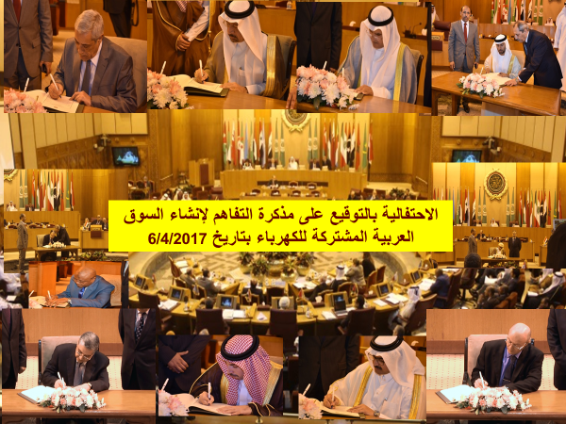
















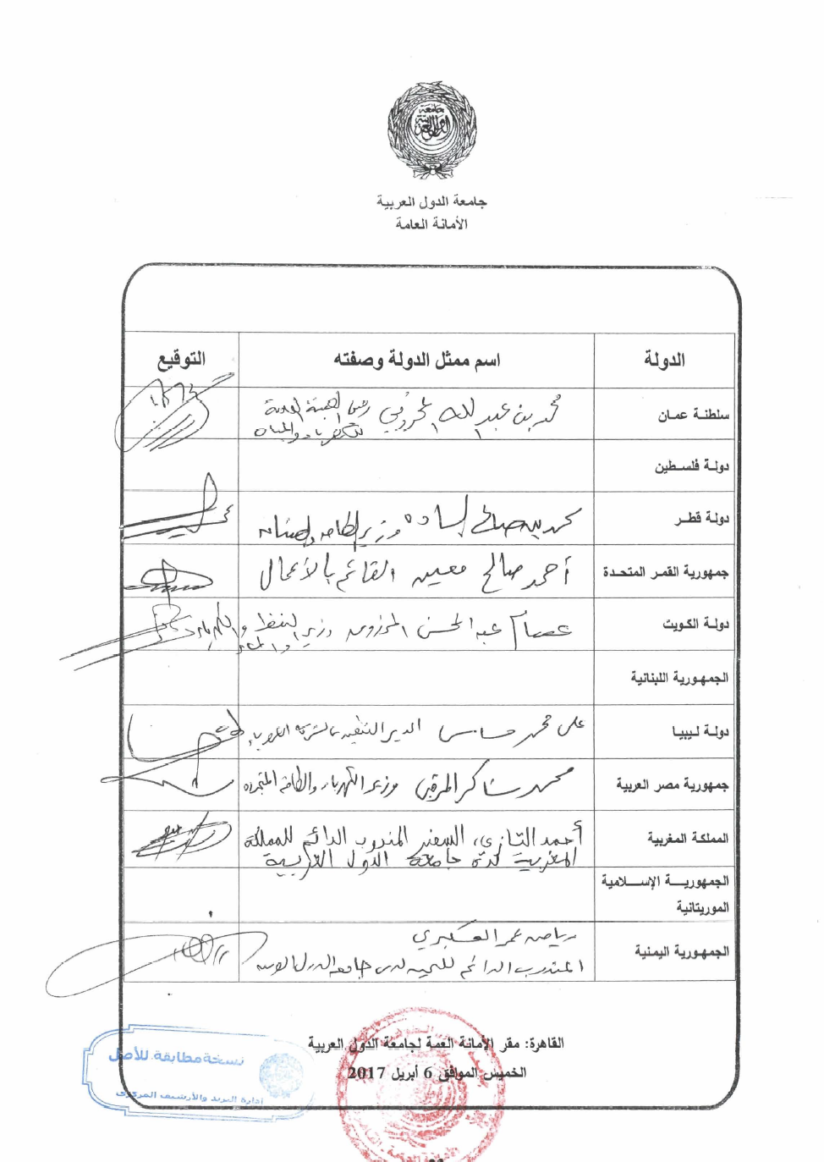
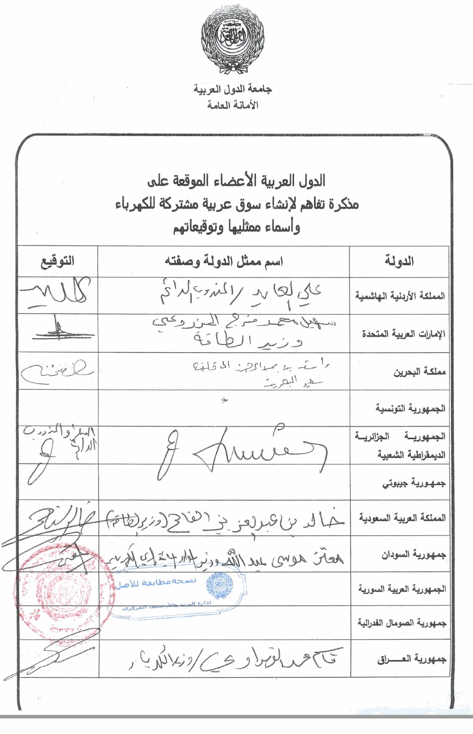
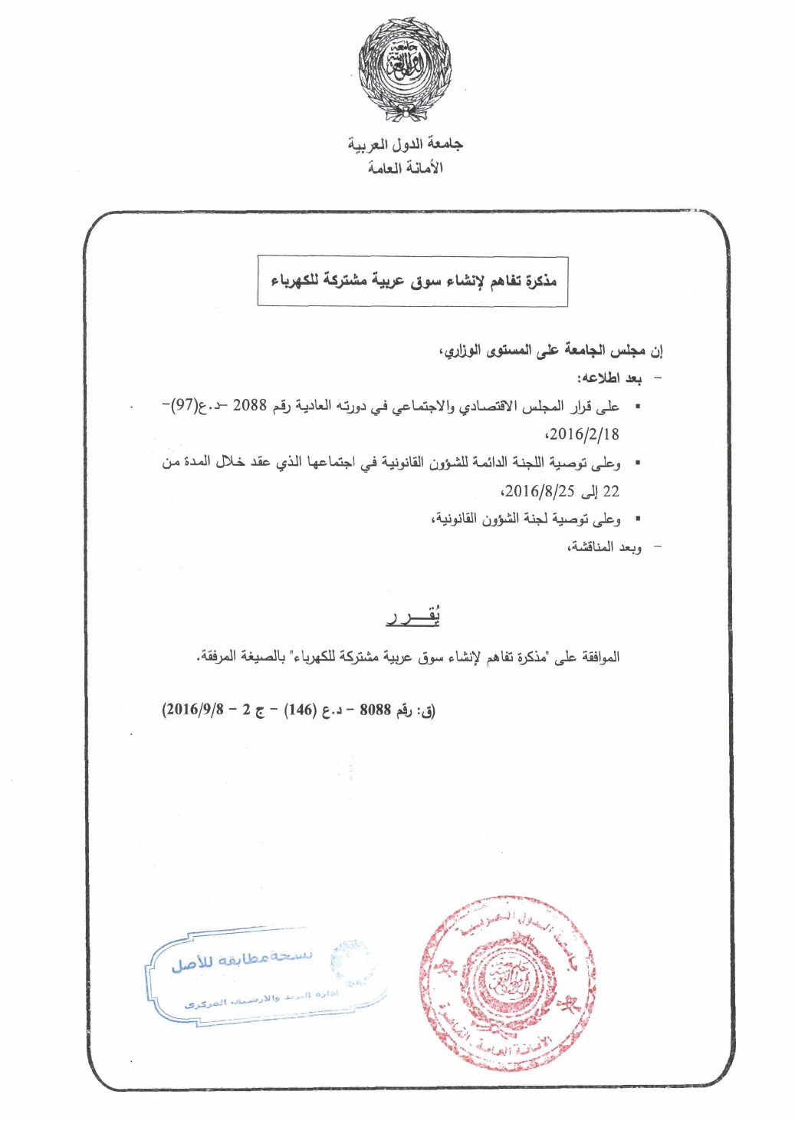
الدول الموقعة على مذكرة التفاهم حتى الآن

Slide 18
الخطـــوات القادمــــة

Slide 19
السوق العربية المشتركة للكهرباء: خطة تكامل السوق
2037 - 2038
2032 - 2036
2025 - 2031
2019 - 2024
2010 - 2018
سوق عربيـة
مشتركة تامــة التكامل
التصميم النهائي
للسوق العربية
المشتركة
توسيـع
اختصاص
السوق الإقليمية
سوق انتقاليـــة
الأسواق
الإقليميــة
القائمــة
التركيز على التنـــــافس الكامل في مبيعـــــات الجملـــة مع دعــم من أسواق متعددة
  التركيز على
  فصـــــل
  مشغلي نظم
  النقل الإقليمية
  واستحداث
  المنافسة على
  مســـتوى
  الجمـلة
التركيز على ربط مجلس التعــــاون الخليجي، دول الربط الثمـــاني، الربــــط المغاربي
الوصول إلى شبكـــة عربيــة للكهربـــاء متزامنـــة ومترابطة تماما
التركيز على
تحديــــد
وتوسعــــة
فرص تبادل
وتجــــارة
الكهربـــاء
يخضع إيقاع التطوير ومساره الفعلي نحو تحقيق التكامل الكامل إلى التقييم الدوري للإنجازات والقرارات السيادية والدراسات الفنية والاقتصادية للسوق

Slide 20
السوق العربية المشتركة للكهرباء:
الإطار التنظيمي المقترح
المجلس الوزاري العربي للكهرباء
المكتب التنفيذي
مشغلو نظم النقل/ ميسرو السوق دون الإقليمي
اللجنة العربية لمشغلي نظم النقل
الأمانة العامة لجامعة الدول العربية
اللجنة الاستشارية والتنظيمية العربية المشتركة
مشغلو نظم النقل في الدول الأعضاء

Slide 21
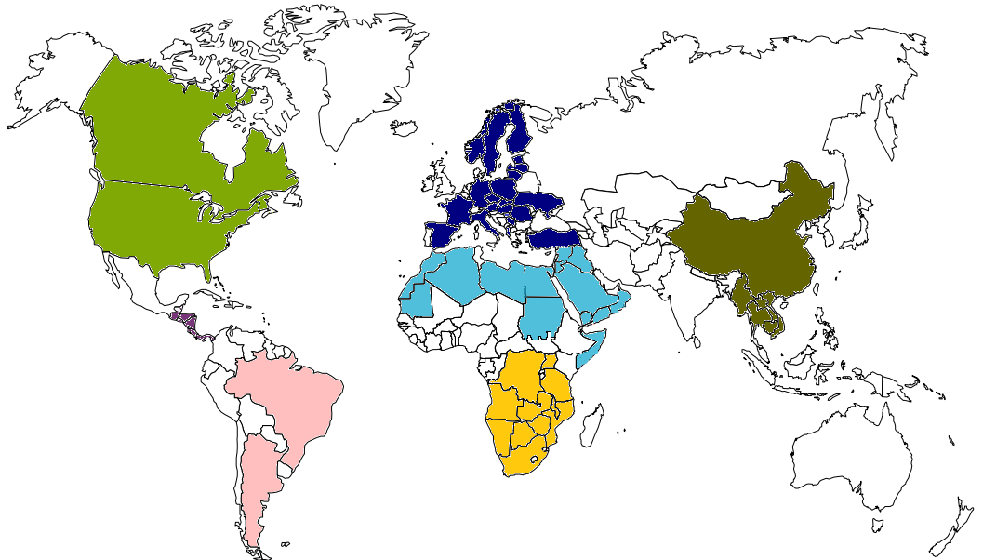
The envisaged PAEM has the potential to play a key role in electricity trade within and beyond its borders
System Size (GW)
Electricity Pool
European network of transmission system operators for electricity (ENTSOe)
1,030
246
Pan-Arab Regional Electricity Market (PAEM)
130
Brazil – Uruguay – Argentina
Mid-Western (US) and Manitoba (CA)
110
Greater Mekong Sub-region and Nam-Theun 2
83
56
South African Power Pool (SAPP)
10
SIEPAC
(Central American Countries)
- Market size estimated by total generation capacity installed or peak demand
- Map is for illustration of regional power pools and does not reflect geographical borders

Slide 22
شكــــــرا جزيلا
jamila.matar@las.int

